Slide 1
Overview Java
030523313 - Network programming
Asst. Prof. Dr. Choopan Rattanapoka

Slide 2
Introduction
Java จะคู่กับ motto “write once run anywhere”
การพัฒนาโปรแกรมด้วยภาษา Java จะต้องติดตั้ง JDK ซึ่งจะประกอบด้วย
javac (java compiler) เป็นตัว compiler ที่แปลง source code (.java) ให้เป็น java bytecode (.class)
java bytecode เปรียบเสมือน executable file ที่สามารถนำไปใช้งานได้กับทุก OS ที่ support java
java เป็นตัว interpreter ที่จะอ่าน java bytecode เป็นภาษาเครื่อง

Slide 3
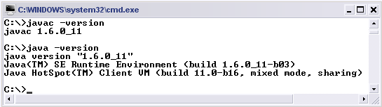
ตรวจสอบความพร้อมของเครื่องที่ใช้พัฒนา Java

Slide 4
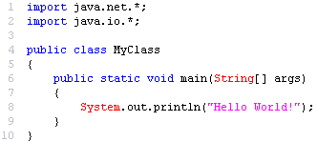
โครงสร้างภาษา Java
บรรทัด 1 - 2 : ส่วนของ import สำหรับเรียกใช้ class ที่มีอยู่ใน package นั้นๆ
บรรทัด 4 : การประกาศชื่อ class จะต้องมีชื่อเหมือนกับชื่อ file ดังนั้น file
นี้ต้องชื่อว่า MyClass.java
บรรทัด 6 - 9 : เป็นส่วน main ของ java โดย java จะเริ่มทำงานที่บรรทัดนี้

Slide 5
Java Package ที่จำเป็น
ในการเขียนโปรแกรมภาษา Java ให้ทำงานเกี่ยวกับ network จะต้อง import 2 packages ที่จำเป็นคือ
java.io (บรรจุ Class ที่ทำงานเกี่ยวกับ input/output)
java.net (บรรจุ Class เกี่ยวกับการทำงานกับระบบเครือข่าย)
ดังนั้นควรจะมี 2 บรรทัดนี้ขึ้นต้นใน source code
import java.io.*;
import java.net.*;

Slide 6
Java API
เนื่องจาก java มี class และ method ใช้ให้อย่างมากมาย ทำให้ไม่สามารถจำได้หมด
ในการพัฒนาโปรแกรมด้วยภาษา Java นั้นควรดู API จากเว๊บ
https://docs.oracle.com/javase/8/docs/api/ (สำหรับ java version 1.8.X) ควบคู่ไปกับการพัฒนาโปรแกรม

Slide 7
Java Command Line
ในโปรแกรมภาษา Java จะเหมือนกับภาษา C คือจะมีการทำงานเริ่มต้นที่ function main
function main จะต้องอยู่ในรูปแบบต่อไปนี้เท่านั้น
public static void main( String[ ] args )
โดย args ที่เป็น parameter ของ function main จะเป็นตัวรับค่า arguments จาก command line ซึ่งจะอยู่ในรูป array ของ string

Slide 8
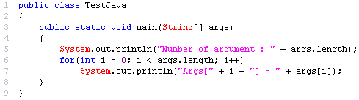
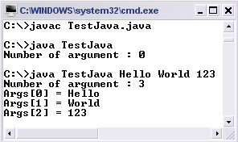
Arguments

Slide 9
Type Conversion
เนื่องจากการรับ argument จาก command line นั้นจะอยู่ในรูป String
ดังนั้นถ้าอยากรับค่าที่เป็นตัวเลขเพื่อใช้ในการคำนวณจะต้องแปลง String เป็น data type ที่เป็นตัวเลข สามารถเรียกใช้จาก static class ต่างๆ ต่อไปนี้เช่น
Integer.parseInt(String intValue)
Float.parseFloat(String floatValue)
Double.parseDouble(String doubleValue)

Slide 10
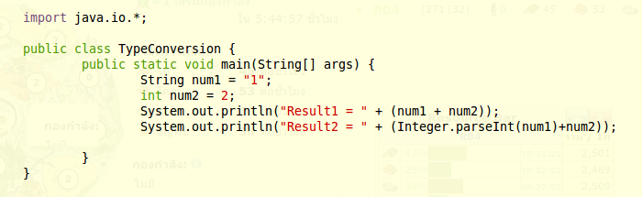
ตัวอย่าง: Type Conversion

Slide 11
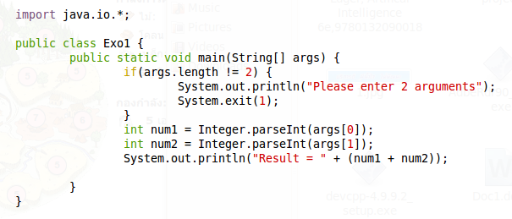
แบบฝึกหัด
จงหาผลการรัน ถ้าผู้ใช้เรียกใช้งานด้วยคำสั่ง
java Exo1
java Exo1 125
java Exo1 25 15
java Exo1 25 a

Slide 12
Java try-catch
ในภาษา Java เมื่อมีการเรียกใช้งาน method และเกิดข้อผิดพลาดขึ้น (error) จะมีเหตุการณ์ที่เรียกว่า Exception เกิดขึ้น
ใน Class มาตรฐานของ Java แต่ละ method จะมีการโยน (throw) Exception ออกจาก method เพื่อให้ผู้เรียกใช้ method สามารถจัดการเอง
การเขียนโปรแกรมเพื่อดัก Exception ที่เกิดขึ้นใน method จะใช้คำสั่ง try ตามด้วย { } และให้นำชุดคำสั่งที่ต้องการจะดักจับ Exception ไว้ข้างใน { }
เมื่อมี Exception เกิดขึ้นโปรแกรมจะกระโดดไปยังส่วนของ catch

Slide 13
ตัวอย่าง Class IOException
java.lang.Exception
java.io.IOException
java.io.CharConversionException
java.io.EOFException
java.io.FileNotFoundException
java.io.InterruptedIOException
java.io.ObjectStreamException
java.io.InvalidClassException
java.io.InvalidObjectException
java.io.NotActiveException
java.io.NotSerializableException
java.io.OptionalDataException
java.io.StreamCorruptedException
java.io.WriteAbortedException
java.io.SyncFailedException
java.io.UnsupportedEncodingException
java.io.UTFDataFormatException

Slide 14
ตัวอย่าง Class Exception
class java.lang.Exception
class java.lang.ClassNotFoundException
class java.lang.CloneNotSupportedException
class java.lang.IllegalAccessException
class java.lang.InstantiationException
class java.lang.InterruptedException
class java.lang.NoSuchFieldException
class java.lang.NoSuchMethodException
class java.lang.RuntimeException
class java.lang.ArithmeticException
class java.lang.ArrayStoreException
class java.lang.ClassCastException
class java.lang.IllegalArgumentException
class java.lang.IllegalThreadStateException
class java.lang.NumberFormatException
class java.lang.IllegalMonitorStateException
class java.lang.IllegalStateException
class java.lang.IndexOutOfBoundsException
class java.lang.ArrayIndexOutOfBoundsException
class java.lang.StringIndexOutOfBoundsException
class java.lang.NegativeArraySizeException
class java.lang.NullPointerException
class java.lang.SecurityException
class java.lang.UnsupportedOperationException

Slide 15
ตัวอย่างการดู API ใน Java
Class Integer
public static int parseInt(String s) throws NumberFormatException
Parses the string argument as a signed decimal integer. The characters in the string must all be decimal digits, except that the first character may be an ASCII minus sign '-' ('\u002D') to indicate a negative value.
Parameters:s - a String containing the int representation to be parsed
Returns:the integer value represented by the argument in decimal.
Throws: NumberFormatException - if the string does not contain a parsable integer.

Slide 16
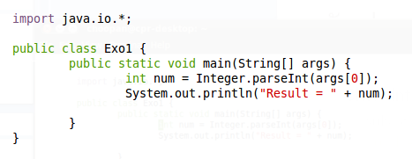
ตัวอย่างโปรแกรมที่ไม่มีการดัก Exception
คิดว่าผลการรันจะเป็นเช่นไรถ้าผู้ใช้เรียกใช้งานด้วยคำสั่ง
java Exo1

Slide 17
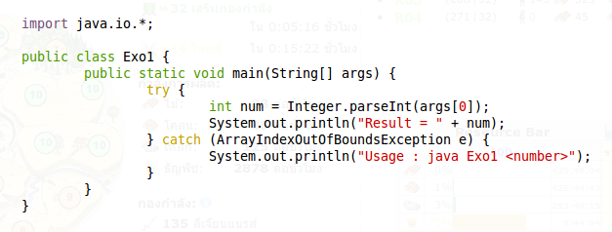
แก้ปัญหา ArrayIndexOutofBoundsException
คิดว่าผลการรันจะเป็นเช่นไรถ้าผู้ใช้เรียกใช้งานด้วยคำสั่ง
java Exo1 Hello

Slide 18
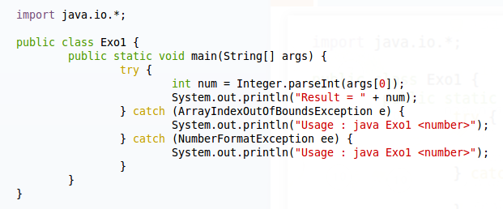
แก้ปัญหา NumberFormatException

Slide 19
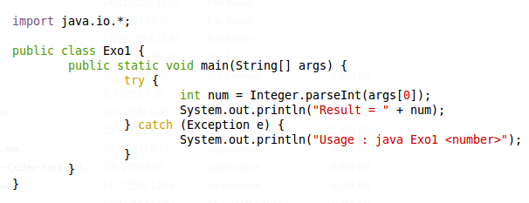
วิธีเขียนดักที่ Class Exception
เนื่องจาก Class Exception เป็น Class แม่ของ
Class NumberFormatException
Class ArrayIndexOutOfBoundsException
ดังนั้นการดักที่ Class แม่อย่างเดียวจะทำให้ดักได้หมด

